Slide 1
আজকের পাঠে সবাইকে স্বাগতম ও অভিনন্দন ।

Slide 2
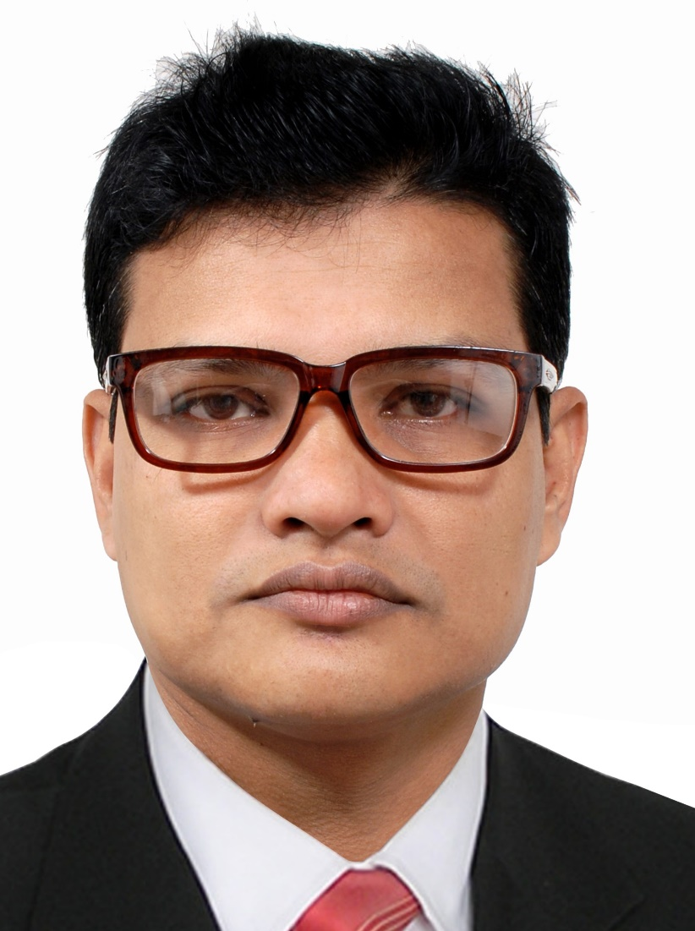
শিক্ষক পরিচিতি
মোঃ কবির উদ্দিন
সহকারী শিক্ষক
মানিকগঞ্জ সরকারি প্রাথমিক বিদ্যালয়
কানাইঘাট,সিলেট।
E-mail: ahmedkabir1986@gmail.com
মোবাইলঃ ০১৭২৭৬২৫২৬০

Slide 3
পাঠ পরিচিতি
শ্রেনি: পঞ্চম
বিষয় : বাংলা
পাঠ: এই দেশ এই মানুষ
পাঠ্যাংশ: বাংলাদেশের ...যেন সবার।

Slide 4
শিখনফল
পাঠ শেষে শিক্ষার্থীরা…
১.২.২ উচ্চারিত পঠিত বাক্য,কথা মনোযোগ সহকারে শুনবে;
১.১.১ যুক্তবর্ণ সহযোগে তৈরি শব্দ স্পষ্টস্বরে ও শুদ্ধভাবে বলতে পারবে;
১.4.1 পাঠ্যপুস্তকের পাঠ স্পষ্টস্বরে ও প্রমিত উচ্চারণে সাবলীলভাবে পড়তে পারবে;
২.৩.১২ পাঠসংশ্লিষ্ট প্রশ্নের উত্তর লিখতে পারবে।

Slide 5
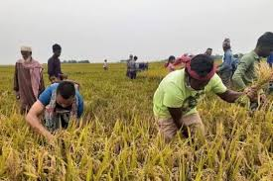
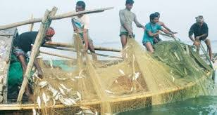
এসো আমরা কিছু ছবি দেখি
ছবি গুলো কী বুঝতে পেরেছ ?

Slide 6
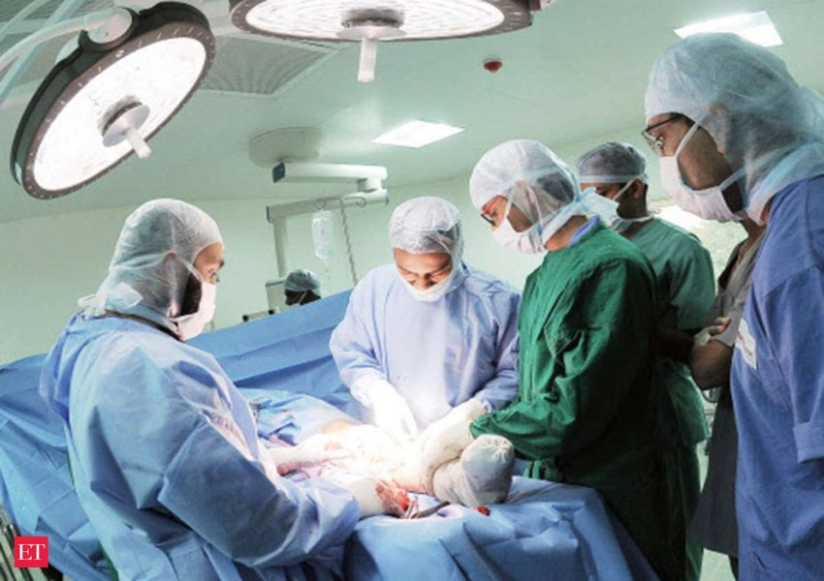
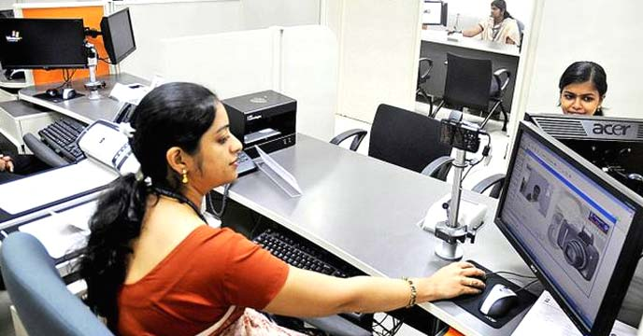
এসো আর কিছু ছবি দেখি
২. ছবিগুলোতে তোমরা কোন কোন পেশার মানুষ দেখতে পাচ্ছ ?

Slide 7
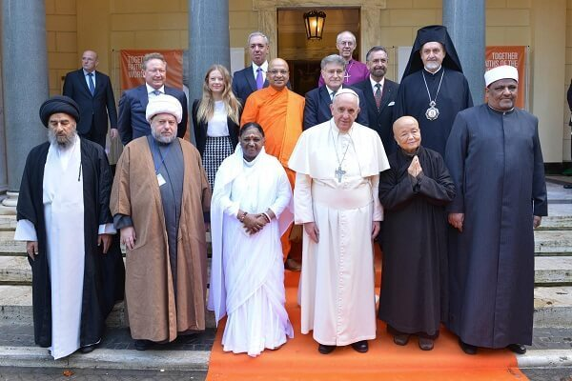
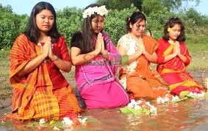
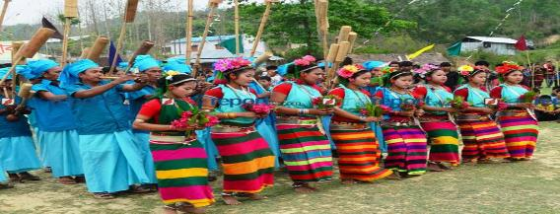
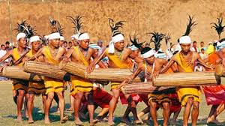
ছবিগুলো ভালো করে লক্ষ্য কর

Slide 8
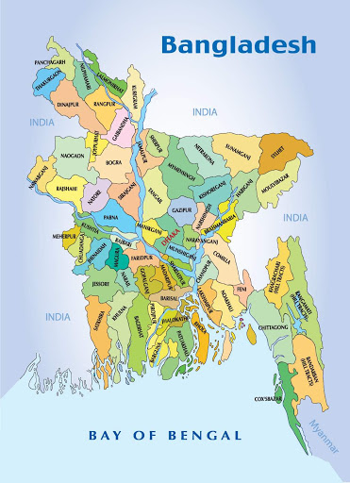
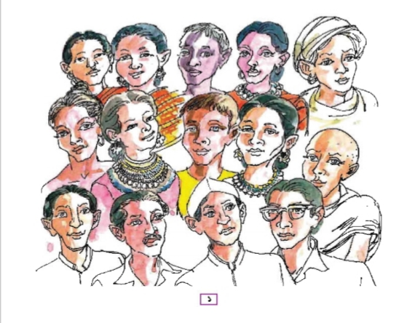
আজকের পাঠ
এই দেশ
এই মানুষ
পাঠ্যাংশ
বাংলাদেশের……… যেন সবার।

Slide 9
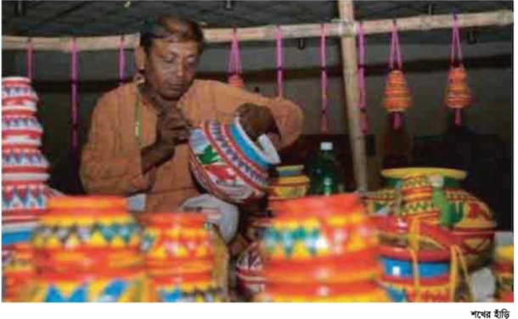
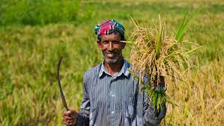
ছবি দেখে পাঠ্যাংশ পড়ে নেই
বাংলাদেশের এই যে মানুষ,তাদের পেশা ও কত বিচিত্র। কেউ জেলে,কেউ কুমার,কেউ কৃষক,কেউ আবার কাজ করে অফিস আদালতে। সবাই আমরা পরস্পরের বন্ধু। একজন তার কাজ দিয়ে আরেকজনকে সাহায্য করছে। গড়ে তুলছে এই দেশ।

Slide 10
ছবি দেখে পাঠ্যাংশ পড়ে নেই
ভাবো তো কৃষকের কথা । তারা কাজ না করলে আমাদের খাদ্য যোগাত কে ? সবাইকে তাই আমাদের শ্রদ্ধা করতে হবে , ভালোবাসতে হবে । সবাই আমাদের আপনজন ।

Slide 11
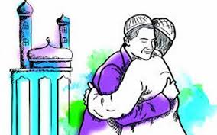
ছবি দেখে পাঠ্যাংশ পড়ে নেই
আমাদের আছে নানা ধরনের উৎসব । মুসলমানদের রয়েছে দুটি ঈদ,ঈদ-উল-ফিতর ও ঈদ-উল-আযহা।হিন্দুদের দুর্গা পূজাসহ আছে নানা উৎসব আর পার্বণ । বৌদ্ধদের আছে বুদ্ধ পূর্ণিমা। খ্রিষ্টানদের আছে ইস্টার সানডে আর বড়দিন ।

Slide 12
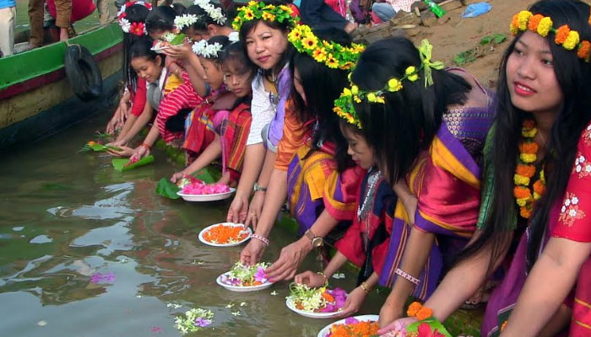
ছবি দেখে পাঠ্যাংশ পড়ে নেই
এছাড়া ও রয়েছে নানা উৎসব।পহেলা বৈশাখ –নববর্ষের উৎসব।রয়েছে রাখাইনদের সাংগ্রাই ও চাকমাদের বিজু উৎসব।ধর্ম যার যার,উৎসব যেন সবার ।

Slide 13
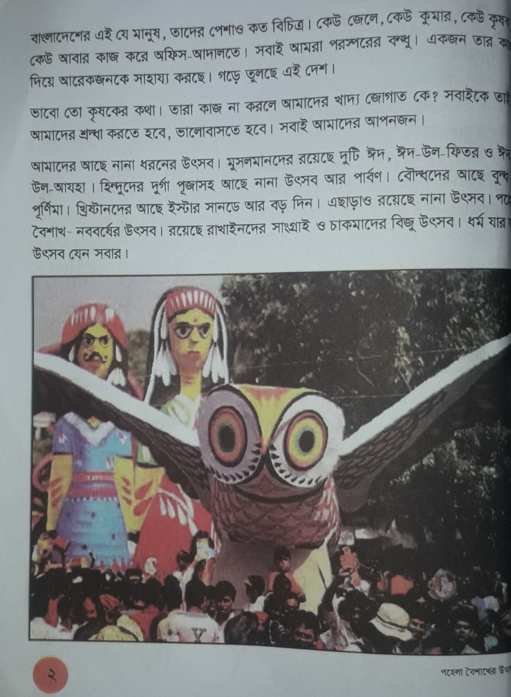
পাঠ্যবইয়ের সাথে সংযোগ
তোমাদের বাংলা বইয়ের
২ নম্বর পৃষ্ঠা বের কর

Slide 14
নতুন নতুন শব্দের অর্থ জেনে নেই
পরস্পর
একের সঙ্গে অন্যের
সাংগ্রাই
রাখাইনদের নববর্ষ উৎসব
বিজু
চাকমাদের নববর্ষ উৎসব
উৎসব
আনন্দ করা/ উৎযাপন করা
বিচিত্র
নানা ধরণের/বিভিন্ন রকমের

Slide 15
যুক্তবর্ণ ভেঙ্গে শব্দ দিয়ে একটি করে বাক্য তৈরি কর
একক
কাজ
বদ্ধ
দ্ধ
দ
ধ
থাকব না আর বদ্ধ ঘরে।
পরস্পর
স্প
স
প
রহিম ও করিম পরস্পর বন্ধু ।
বন্ধু
ন্ধ
ন
ধ
এক বন্ধুর বিপদে আরেক বন্ধু এগিয়ে আসে ।
খ্রিষ্টান্দের একটি ধর্মীয় উৎসব হলো ইস্টার সানডে ।
ইস্টার
স্ট
স
ট

Slide 16
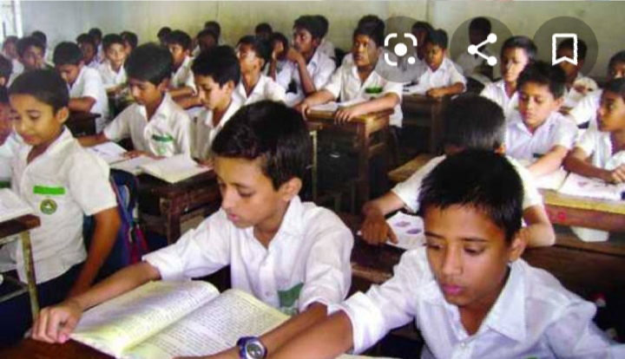
শিক্ষার্থীদের নীরব পাঠ
প্রিয় শিক্ষার্থীরা, আজকের পাঠ্যাংশটি তোমরা মনোযোগ সহকারে নীরবে পাঠ কর।

Slide 17
নিচের শব্দগুলো খালি জায়গায় বসিয়ে বাক্য তৈরি কর
দলীয়
কাজ
উৎসব
শ্রদ্ধা
আপনজন
কৃষকের
১. ভাবো তো ......................কথা ।
২. সবাইকে তাই আমাদের ...............করতে হবে ।
৩. সবাই আমাদের ........................।
৪. ধর্ম যার যার ............যেন সবার ।

Slide 18
মূল্যায়ণঃ
নিচের প্রশ্নগুলো উত্তর নিজ নিজ খাতায় লিখ।
১.বিজু ও সাংগ্রাই উৎসব কারা পালন করে থাকে ?
২.মুসলমানদের প্রধান দুটি ধর্মীয় উৎসবের নাম কী?
৩.বিভিন্ন পেশার লোকজনকে আমাদের শ্রদ্ধা করা উচিত কেন ?
৪.“ধর্ম যার যার উৎসব যেন সবার ” বলতে তুমি কী বোঝ ?

Slide 19
বাড়ির কাজ
আমাদের দেশে যে সব উৎসব পালন করে তা থেকে পাঁচটি উৎসবের নাম তোমাদের নিজ নিজ খাতায় লিখে আনবে।

Slide 20
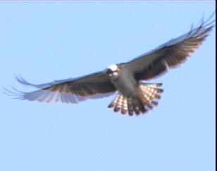
ধন্যবাদ

